Slide 1
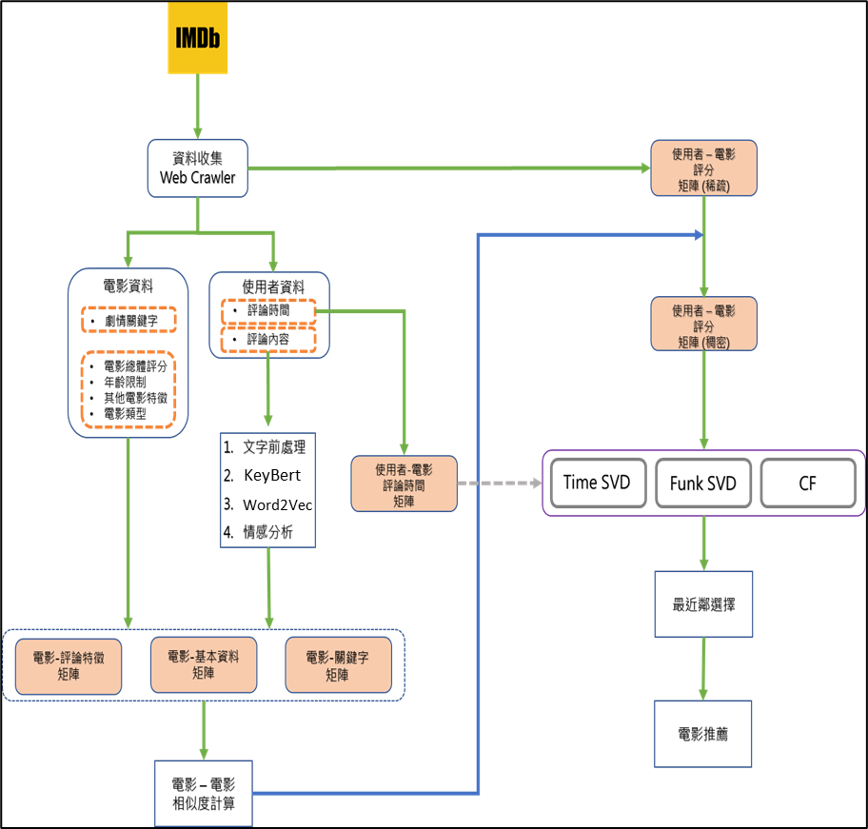
NGD

Slide 2

平均值

